Slide 1
Kubernetes
송가현
© 2019. firstmoment Co. all rights reserved.
Notes:
안녕하세요, 저는 쿠버네티스에 대해 알아본 후 간략하게 제가 이해한 것을 발표하게 된 송가현입니다.

Slide 2
CONTENTS
Docker?
Kubernetes?
Usable for
| Kubernetes 란?
| Kubernetes 자세히 보기
| Kubernetes의 필요성
| Docker 부터 알아보기
| Docker 사용 과정
| VM vs Container
© 2019. firstmoment Co. all rights reserved.
Notes:
가장 먼저 쿠버네티스를 설명하기에 앞서 알아야하는 , <도커> 에 대해서 설명을 드릴 겁니다. Docker가 뭔지, 어떻게 쓰이는지 말씀을 드리고 나서는, 쿠버네티스가 어떤 건지, 요즘 왜 이렇게 인기가 많은건지 자세히 말씀을 드리겠습니다.
마지막으로는 쿠버네티스가 왜 필요한지 조금 더 말씀을 드리고 끝마치겠습니다.

Slide 3
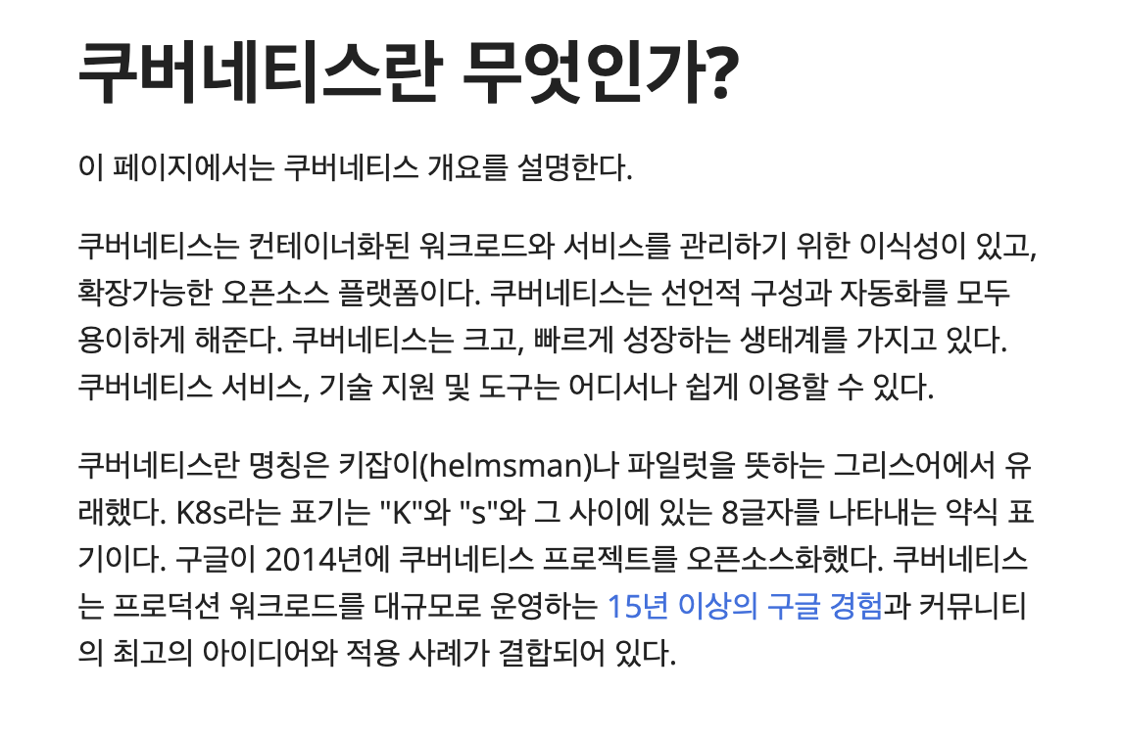
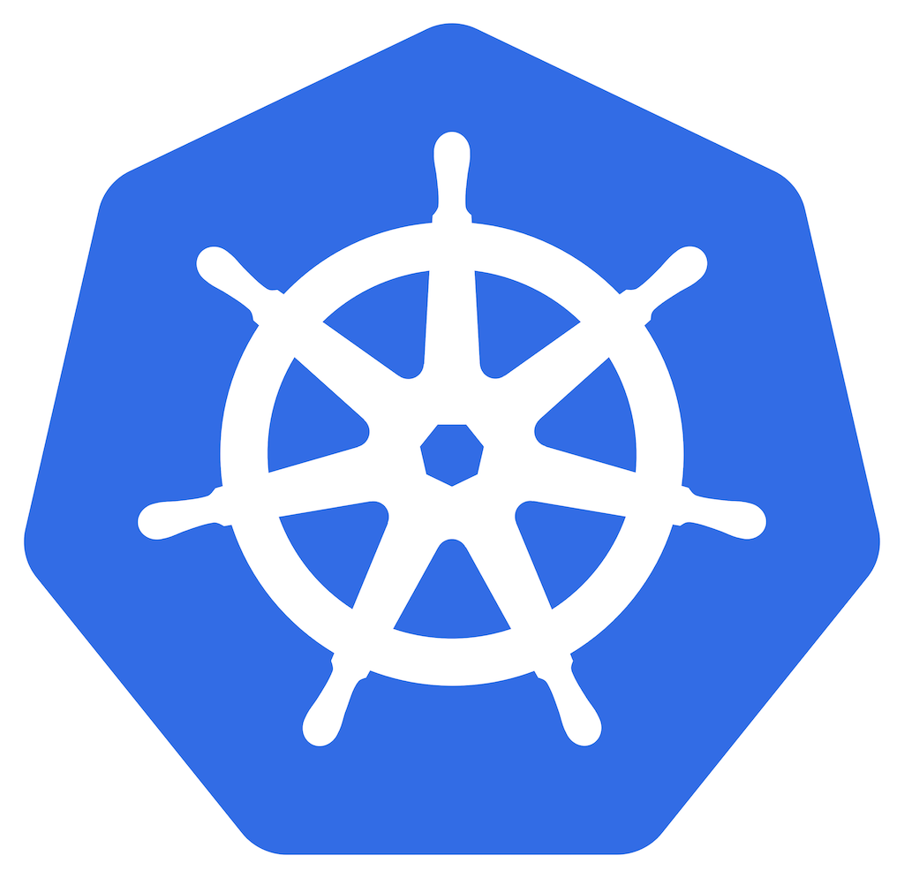
쿠버네티스란 ?
01
Docker?
Kubernetes 란 ?
Docker부터 알아보기
Docker 사용 과정
VM vs 컨테이너
Notes:
일단, 저는 쿠버네티스를 전무님께 전해들어 알게 되었는데요. 가장 먼저 쿠버네티스에 대해 알아보기 위해 해당 사이트에 접속했습니다. 접속한 화면에 설명되어 있는 문구를 그대로 가져와봤는데요. 저는 이 글을 통해 '쿠버네티스' 자체를 이해하기 쉽지 않다고 느꼈습니다. 익숙하지 않은 용어로 인해 오히려 ‘쿠버네티스’라는 것이 어렵게 느껴졌는데요.
이 문구에서 알 수 있듯이, 쿠버네티스는 컨테이너화된 워크로드와 서비스를 관리하기 위한, ＇ 이식성 ‘ 이 있고, 확장가능한 ‘오픈소스 플랫폼’ 이라고 합니다. 컨테이너화가 뭐지? 라는 생각에 제가 조사를 해봤는데,.이 내용에 대해서는 뒤에서 자세히 설명드리겠습니다.
더 읽어보면, ＂ 쿠버네티스는 선언적 구성과 자동화를 모두 용이하게 해준다” 라고 쓰여있습니다. 네, 제가 여기까지 읽어서 알 수 있는 내용은 ‘쿠버네티스가 자동화를 가능하게 해주고, 서비스를 편하게 관리할 수 있게 해주는구나.” 정도인데요. 이제 뒤에서 제가 찾아보면서 이해한 내용을 쉽게 말씀드려보겠습니다.

Slide 4
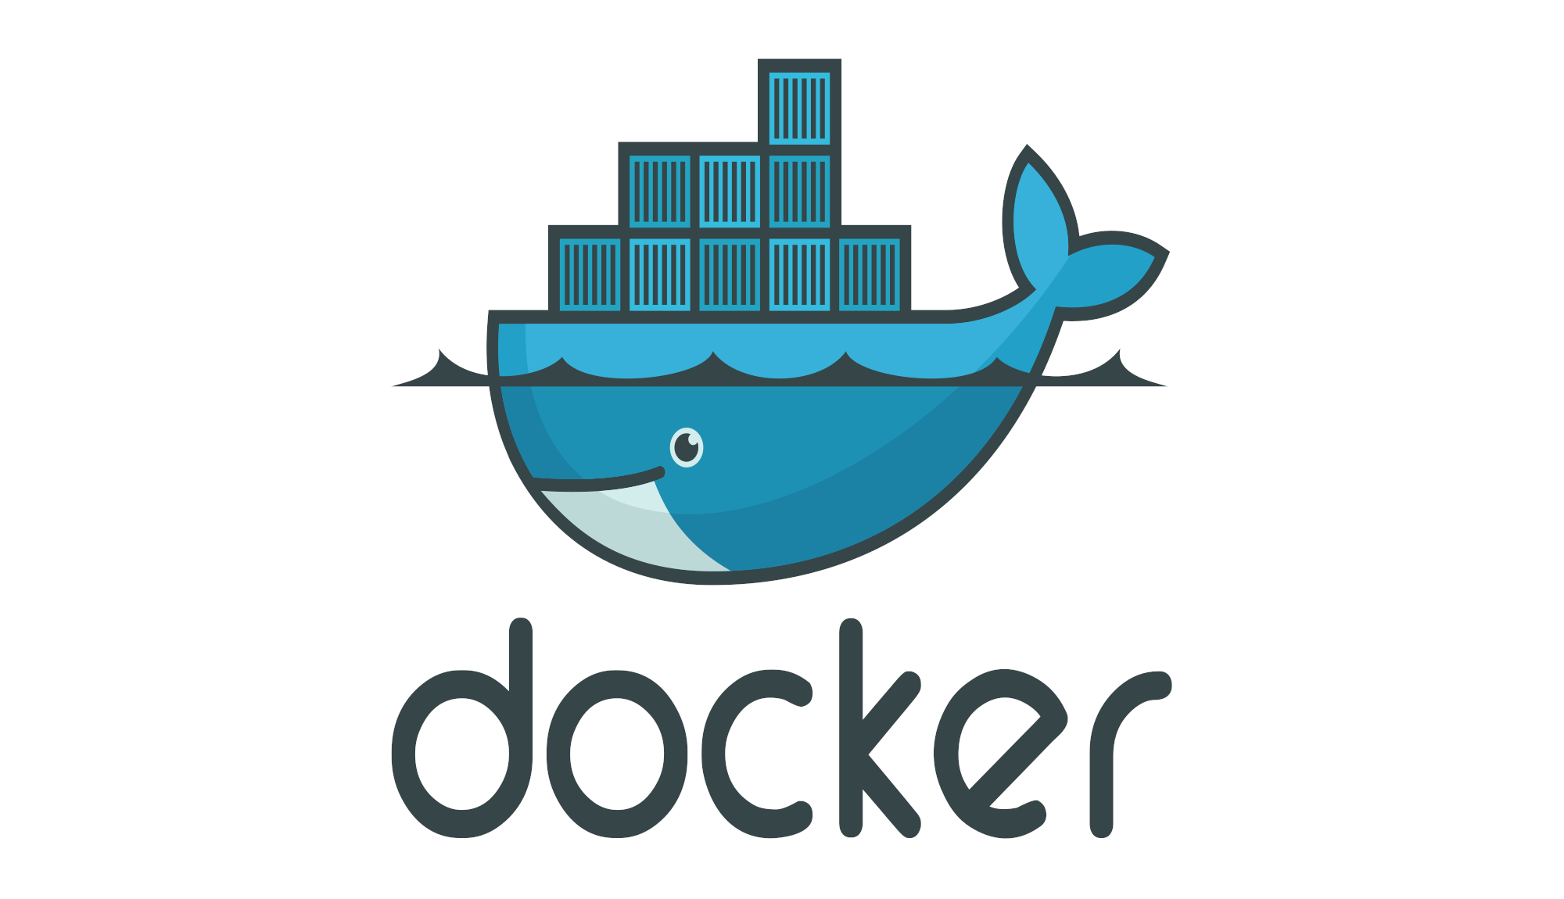
Docker 부터 알아보기
01
Application을 패키징 할 수 있는 툴.
Kubernetes
Kubernetes란?
Docker 부터 알아보기
Docker 사용 과정
VM vs 컨테이너
© 2019. firstmoment Co. all rights reserved.
Notes:
일단, 쿠버네티스를 보다 쉽게 이해하기 위해서는 <도커> 라는 것을 알아야합니다. 컴퓨터공학을 전공하고 있는 저도 <도커>라는 것에 대해 들어본 적이 있었는데요, <도커>라는 툴에 대해 알아보기에 앞서 이 그림을 좀 살펴보겠습니다.
어떤 그림이 보이시나요?
고래가 바다에 있고, 뭔가 등에 지고 있는데요. 등에 상자 같은 걸 여러 개 들고 있습니다. 마치 화물 컨테이너 같이 생긴 이 상자들이 앞서 말씀드렸던 ‘컨테이너화’ 라는 말과 관련이 있어 보입니다.

Slide 5


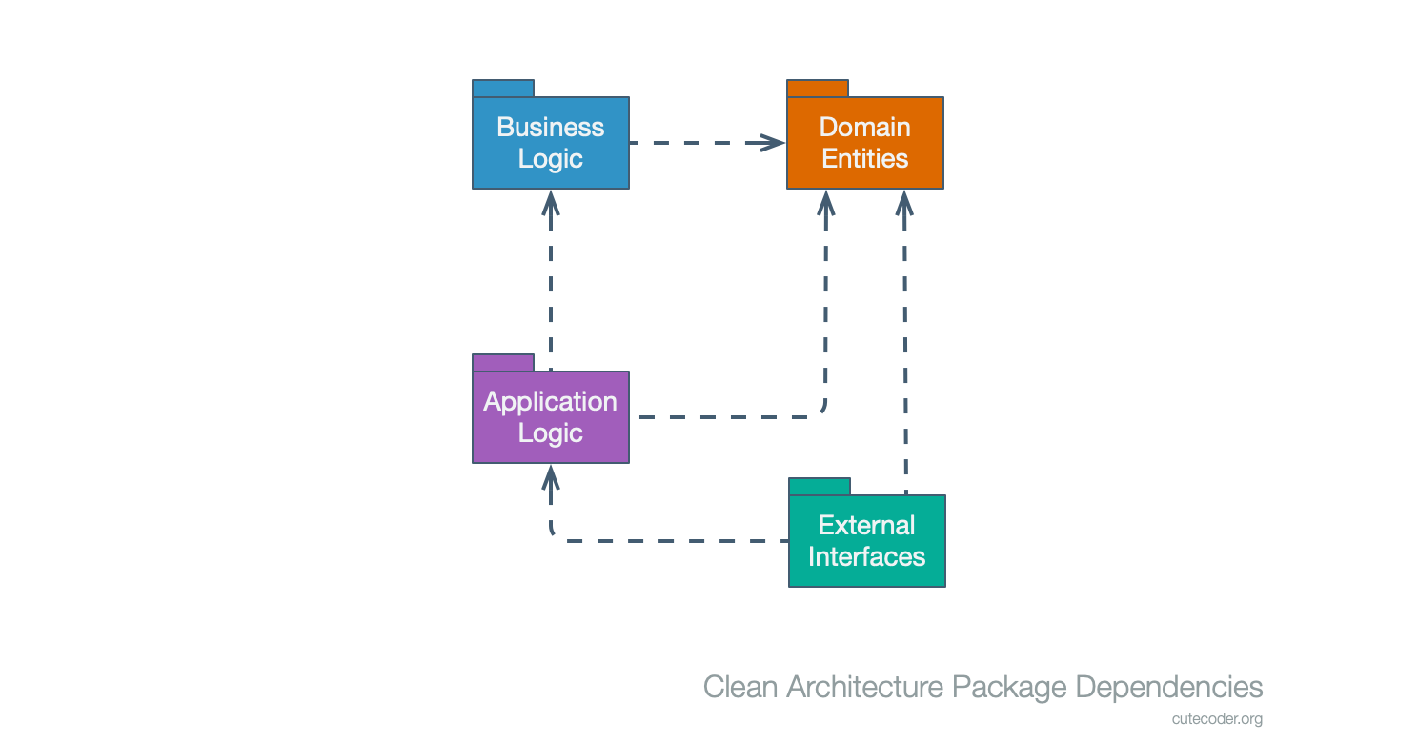
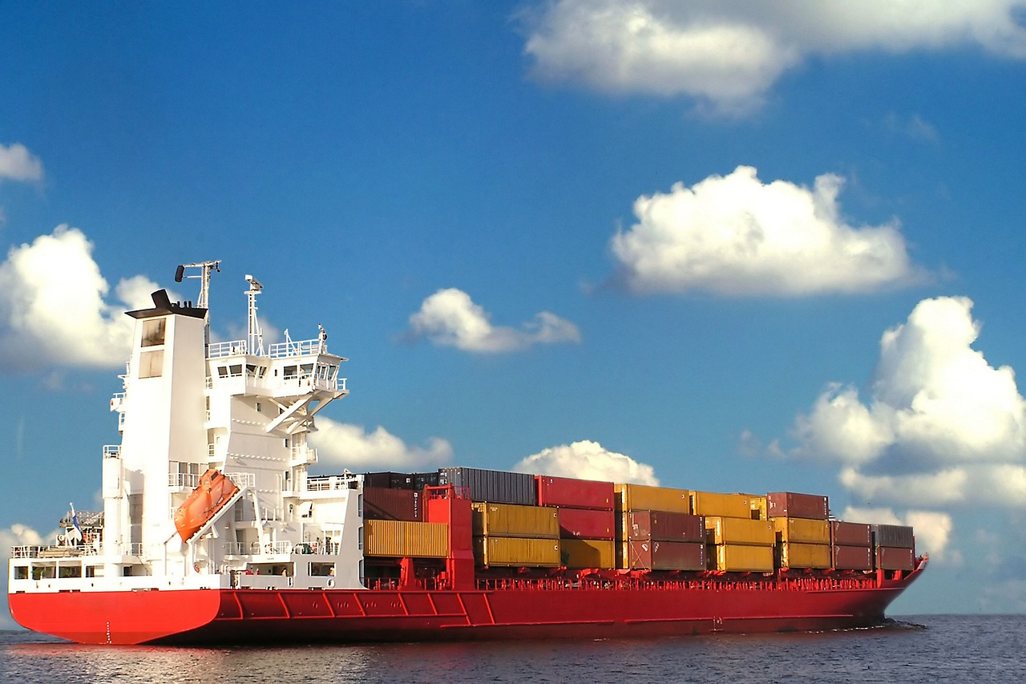
Docker 부터 알아보기
01
Application을 패키징 할 수 있는 툴.
Application
System tool
Dependencies
Kubernetes
Kubernetes란?
Docker 부터 알아보기
Docker 사용 과정
VM vs 컨테이너
하나의 작은 software unit
© 2019. firstmoment Co. all rights reserved.
Notes:
도커란, 쉽게 말해서 ‘어플리케이션을 패키징 할 수 있는 tool’이라고 할 수 있습니다. 아까 컨테이너가 고래의 등에 여러개 얹혀있다고 말씀드렸죠?
이 컨테이너에 대해 알아야 도커를 이해할 수 있습니다.
컨테이너라고 불리는 하나의 작은 소프트웨어 유닛 안에 우리의 <"어플리케이션”>과 환경설정이라고 할 수 있는 <“시스템 툴”> 그리고 <“dependency>라는 의존관계”들이 하나로 묶여 있습니다.

Slide 6




Docker부터 알아보기
01
Application을 패키징 할 수 있는 툴.
System tool
Kubernetes
Application
Dependencies
Kubernetes란?
Docker 부터 알아보기
Docker 사용 과정
VM vs 컨테이너
© 2019. firstmoment Co. all rights reserved.
Notes:
도커는 이렇게 필요한 세가지의 것들인, “어플리케이션, 시스템 툴, dependency’ 를 하나로 묶어 다른 서버나 다른 PC , 그 어떤 곳에서도 쉽고 안정적이게 배포하고 구동할 수 있게 해주는 툴이라고 할 수 있습니다.

Slide 7




Docker부터 알아보기
01
Docker가 필요한 상황
Kubernetes
EX ) 개발자 ‘송’이 개발을 다 한 뒤 ,
서버에 그것을 올려야하는 상황
Kubernetes란?
Docker 부터 알아보기
Docker 사용 과정
VM vs 컨테이너
Environment Disparity
Notes:
잘 와닿지 않으실 수도 있는데요, 제가 예시를 들어보겠습니다.
개발자 ‘송’이 개발을 다 한 뒤, 퇴근을 앞두고 , 서버에 코드를 올려야 하는 상황이라고 가정해볼까요?
퇴근 후 불금을 맞이해 친구들과 연말 파티를 하기로 했습니다. 분명 코드가 잘못되지도 않았는데, 안타깝게도 서버에 코드가 올라가지 않는 문제가 발생합니다.
왜 이런 문제가 발생했을까요 ??
(사용하는 환경의 버전이 달라서, 또는 운영체제가 달라서 등 ) 여러 이유가 있겠지만, 하나의 이유를 말씀드리겠습니다.
바로 이렇게 서버에 올라가지 않았던 이유는, 개발자의 컴퓨터는 윈도우고, 서버는 리눅스여서 그런 것이었는데요.
이런 문제를 Environment Disparity 즉, 환경 상이의 문제라고 합니다.

Slide 8
Docker부터 알아보기
01
Docker가 필요한 상황
Kubernetes
Kubernetes란?
Docker 부터 알아보기
Docker 사용 과정
VM vs 컨테이너
Environment Disparity
Notes:
이런 문제를 도커를 사용하면 아주 쉽게 해결할 수 있습니다.

Slide 9
Docker부터 알아보기
01
Docker의 사용과정
Kubernetes
1. 서버와 개발자의 윈도우에 Docker 설치
Kubernetes란?
Docker부터 알아보기
Docker 사용 과정
VM vs 컨테이너
Environment Disparity
Notes:
일단 가장 기본적인 과정인데요, 도커를 설치해야합니다. 개발자의 컴퓨터와 서버 모두에 도커를 설치해야합니다.

Slide 10
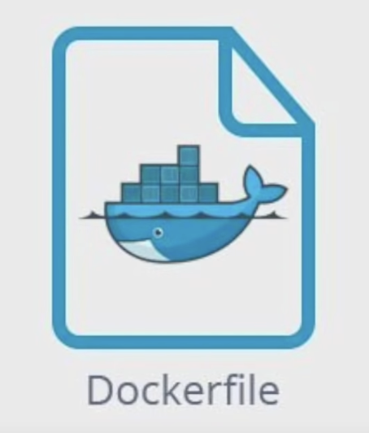
Docker부터 알아보기
01
Docker의 사용과정
Kubernetes
2. Docker 파일 생성 (구현 환경 설정)
Kubernetes란?
Docker부터 알아보기
Docker 사용 과정
VM vs 컨테이너
Environment Disparity
Notes:
다음으로, 도커 파일을 생성해야하는데요.
이 도커 파일에는 개발자 ‘송’이 구현하고 싶은 환경이 들어가 있어야합니다.

Slide 11
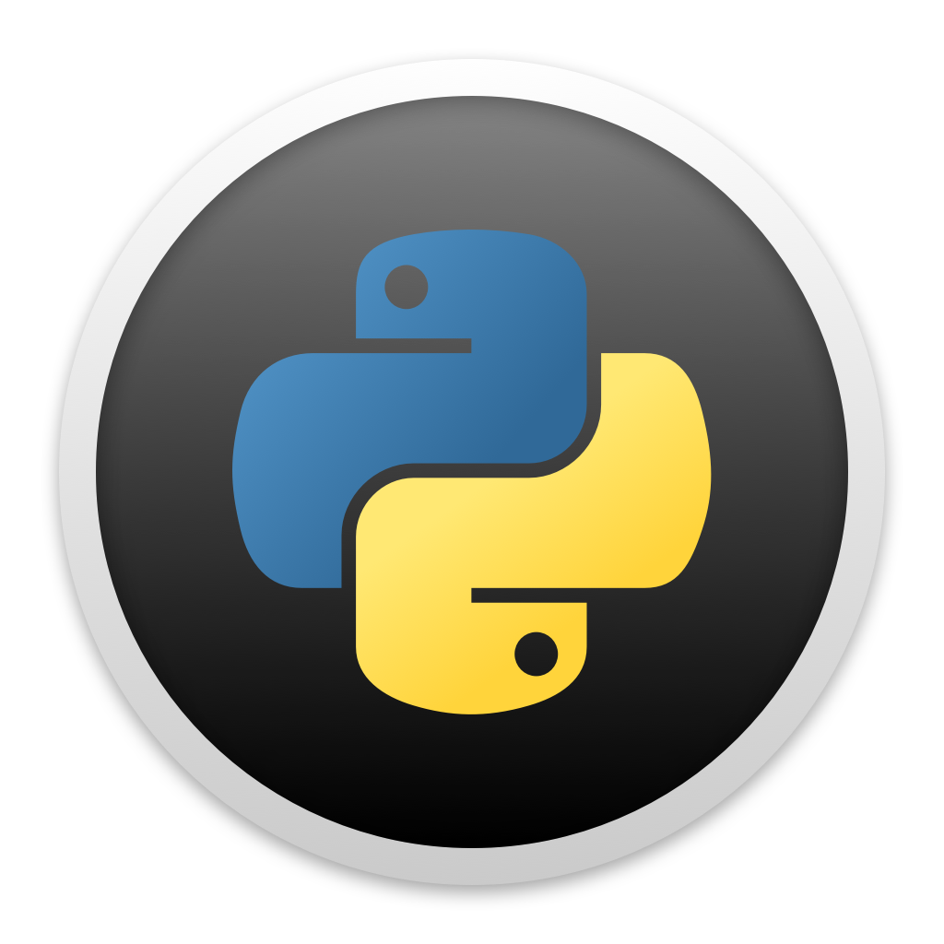


Docker부터 알아보기
01
Docker의 사용과정
Kubernetes
Kubernetes란?
Docker부터 알아보기
Docker 사용 과정
VM vs 컨테이너
Notes:
예를 들어, ‘ 우분투/ 파이썬/ 깃 ＇ 이런 것들을 사용하고 싶다는 것을 기록해놓는 것입니다.
간단히 말해 '도커 파일' 이란 사용한 개발환경을 기록해 놓은 파일이라고 할 수 있습니다.

Slide 12
Docker부터 알아보기
01
Docker의 사용과정
Kubernetes
3. Docker 파일을 서버와 컴퓨터 모두에게 준다
Kubernetes란?
Docker부터 알아보기
Docker 사용 과정
VM vs 컨테이너
Environment Disparity
Notes:
이제 이렇게 작성한 파일을 도커 다운로드 과정과 마찬가지로, 서버와 개발자 모두에게 줍니다.

Slide 13
Docker부터 알아보기
01
Docker의 사용과정
Kubernetes
4. Docker가 DockerFile을 읽는다
Kubernetes란?
Docker부터 알아보기
Docker 사용 과정
VM vs 컨테이너
Environment Disparity
Notes:
도커는 이 도커파일을 촤르륵 읽고, 필요한 것들을 쫙 다운받습니다.

Slide 14
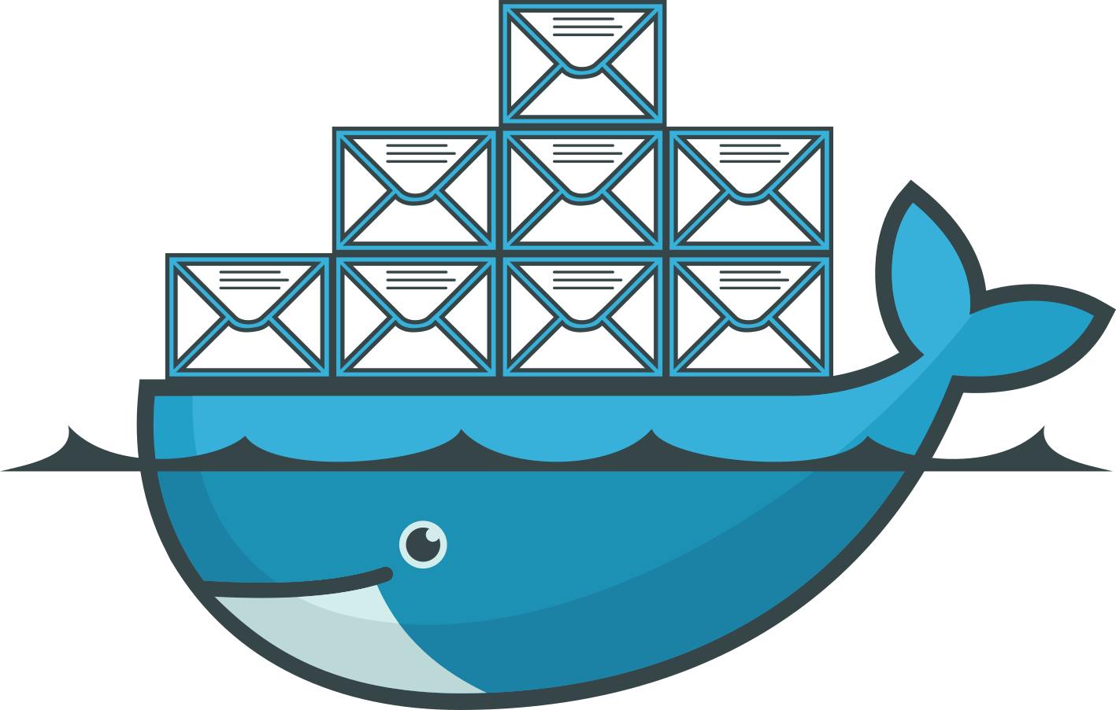
Docker부터 알아보기
01
Docker의 사용과정
4. Docker 가 설정 환경과 같은 컨테이너 (ex. 우분투) 를 컴퓨터에 생성
+ 서버에 필요한 것들도 다운로드
Kubernetes
Kubernetes란?
Docker부터 알아보기
Docker 사용 과정
VM vs 컨테이너
Notes:
도커는 설정파일에 적힌것과 같이 해당 환경과 같은 버추얼 컨테이너를 컴퓨터에 만들어 주고, (여기서는 우분투를 예시로 들었습니다) 서버에 필요한 것들도 모두 다운로드하도록 도와줍니다.
이렇게 컴퓨터에서 서버로 , <‘docker file’과 함께 코드를 업로드>하면, 아까 전의 ‘환경 상이’문제를 해결할 수 있습니다.

Slide 15
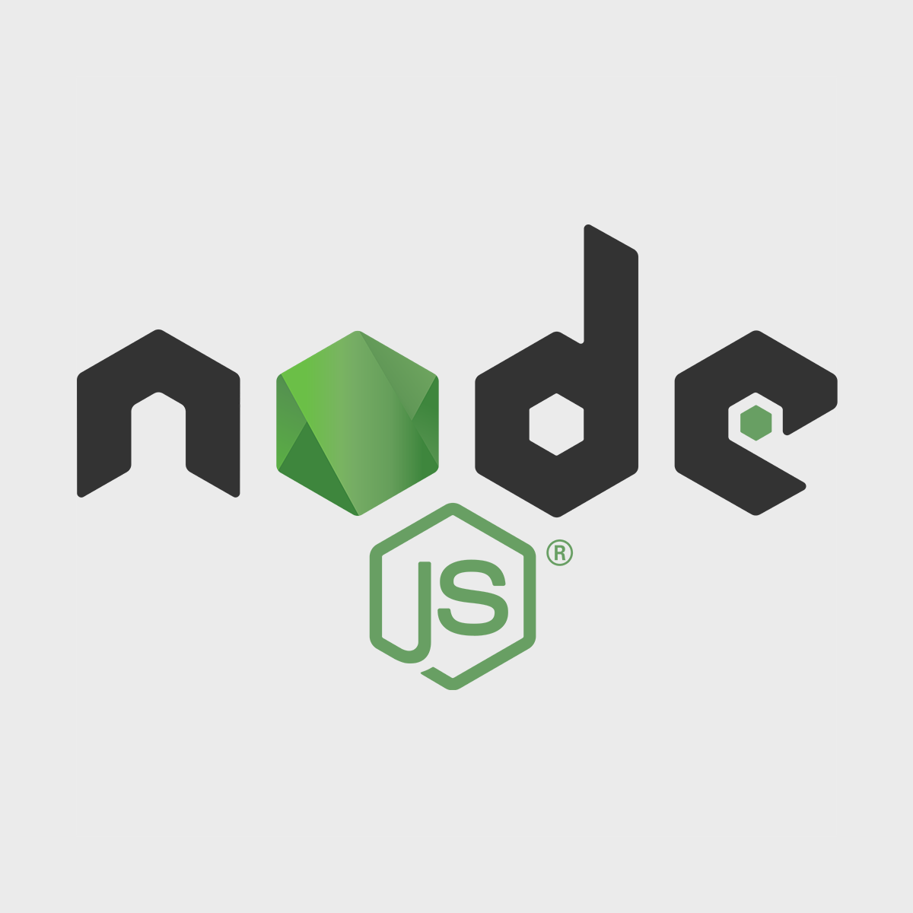


Docker부터 알아보기
01
Docker의 사용과정
독립적인 컨테이너들
Kubernetes
Kubernetes란?
Docker부터 알아보기
Docker 사용 과정
VM vs 컨테이너
Notes:
추가적으로, 이 컨테이너들은 그림에서 볼 수 있듯이 아주 독립적인데요. 이렇게 컨테이너들 각각이 독립적이라는 특징을 가지고 있기 때문에, ’한 개의’ 서버에 각기 다른 많은 수의 컨테이너를 가질 수 있습니다.
그림처럼, 하나는 자바 컨테이너, 다른 하나는 파이썬 컨테이너, 또다른 하나는 노드js 컨테이너, 다른 하나는 사이킷런 컨테이너가 있는 것을 확인할 수 있습니다.
이렇게 독립적인 컨테이너들이 다양하게 존재하면 좋은 점도 많겠지만, 당연하게도 이 컨테이너들을 각각 관리 해야하는 필요성이 생깁니다.
도커는 이런 다양한 컨테이너들의 관리를 용이하게 해줍니다.

Slide 16
Docker부터 알아보기
01
Docker의 사용과정
JAVA application이 인기가 많아지면,
Kubernetes
Kubernetes란?
Docker부터 알아보기
Docker 사용 과정
VM vs 컨테이너
Notes:
예를 들어 Java application의 인기가 상승하면, 도커는 ’Java＇ 컨테이너의 갯수를 늘려줍니다.

Slide 17
Docker부터 알아보기
01
Docker의 사용과정
JAVA application의 트래픽이 줄어들면
Kubernetes
Kubernetes란?
Docker부터 알아보기
Docker 사용 과정
VM vs 컨테이너
Notes:
반대로, 트래픽이 줄고, Java Application의 인기가 주춤하다면, 늘렸던 컨테이너 수를 다시 줄일 수 있습니다.
이런 도커의 역할 덕분에 매번 새로운 서비스를 만들 때 , 서버를 사고 / 다운로드를 하여 환경을 설정해야 할 필요가 없어진 것입니다.
즉, 우리는 원할 때마다 도커를 통해 새로운 환경을 편하게 생성할 수 있게 됩니다.
정리해서 말씀드리면, 도커는 원하는 개발환경을 '도커파일'에 저장해두면, 어떠한 머신에서든 해당 환경을 시뮬레이션 할 수 있게 해줍니다. 또한, 이러한 컨테이너라는 환경은 독립적으로 존재하기 때문에, 어떤 환경에서든 컨테이너를 모듈식으로 관리할 수 있습니다.
이런 장점은 비용적 측면에서도 아주 효율적인데요.
파이썬 서버, 자바서버, 등과 같이 항상 새로운 서버를 추가해서 살 필요가 없게 만듭니다.

Slide 18
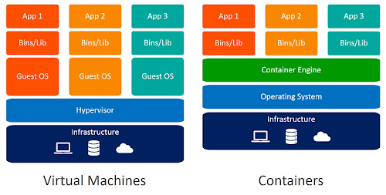
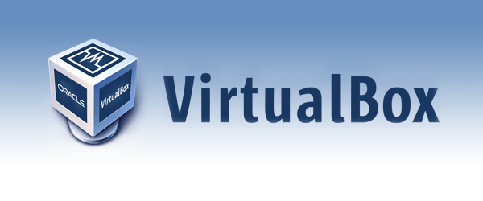

VM vs Container
01
VM vs Container
Virtual machine을 사용 시 , 각각의 운영체제를 포함해야 함
( Guest OS)
Kubernetes
Virtual Machine
Kubernetes란?
Docker부터 알아보기
Docker 사용 과정
VM vs 컨테이너
Notes:
지금까지 도커와 도커의 컨테이너에 대한 것을 계속해서 말씀드렸는데요, 컨테이너라는 구조에 대해 듣다보면 이 컨테이너가 VM과 비슷한게 아닌가 하는 생각이 들 수 있습니다.
저도 헷갈렸는데요. 제가 이런 그림을 통해 설명드리도록 하겠습니다.
도커의 컨테이너와 VM의 차이는 무엇일까요?
일단, VM을 살펴보겠습니다. VM은 Hardware Infrastructure 위에 VM Ware나 Virutual Box와 같은 Hypervisor 소프트웨어를 이용해서 각각의 가상의 머신을 만듭니다.

Slide 19



VM vs Container
01
VM vs Container
Kubernetes
Kubernetes란?
Docker부터 알아보기
Docker 사용 과정
VM vs 컨테이너
Notes:
한 운영체제에서 동일한 어플리케이션을, 각각 다른 고립된 환경에서 구동되게 하기 위해서는 이 virtual machine을 이용해서 어플리케이션을 구동해야했습니다

Slide 20
VM vs Container
01
VM vs Container
Virtual machine을 사용 시 , 무거운 운영체제를 포함
Kubernetes
Kubernetes란?
Docker부터 알아보기
Docker 사용 과정
VM vs 컨테이너
Notes:
그림에서 볼 수 있듯이, 각각의 환경을 가진 virtual machine이 구동되기 위해서는 가장 아래쪽에 있는 Guest OS가 필요합니다. 이 VM은 각각의 운영체제를 포함하고 있는데요. 이런 구조가 ‘맥이라는 (OS) 위에서 ‘윈도우’와 ‘리눅스’를 모두 구동할 수 있게 해줬습니다.
하지만, 다음과 같은 구조로 이런 무거운 운영체제를 포함하면 시작하는데 아주 오래걸리고, 컴퓨터의 리소스를 많이 잡아먹는 문제가 발생합니다. 저도 학교에서 사용해본 경험에 의하면, virtualbox를 구동해서 코드를 실행시킬 경우 시간이 많이 소요됐고, 용량도 많이 부족했던 기억이 납니다.
이런 무거운 vm을 경량화 한 컨셉이 도커에서 사용하는 이 구조인데요.

Slide 21

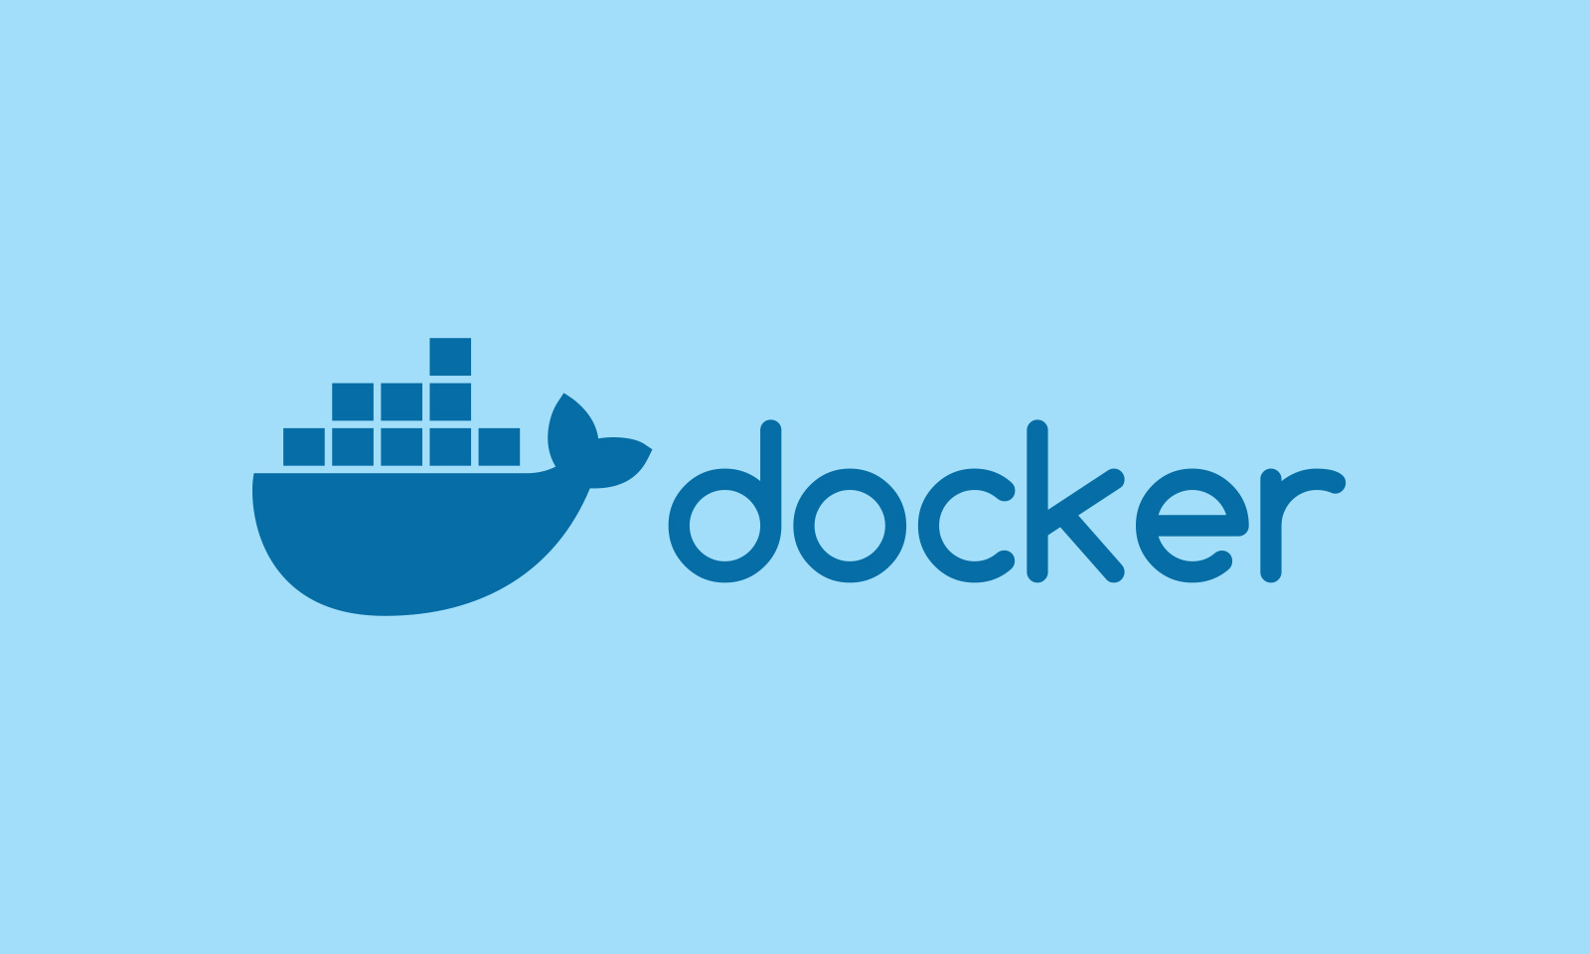
VM vs Container
01
VM vs Container
Docker Container의 모습
Kubernetes
Container
Kubernetes란?
Docker부터 알아보기
Docker 사용 과정
VM vs 컨테이너
Notes:
컨테이너 입니다.
컨테이너는 하드웨어에 설치된 운영체제인 Host Os에 Container Engine이라는 소프트웨어만 설치하면, 각각의 컨테이너를 만들어서 각각의 어플리케이션을 고립된 환경에서 구동할 수 있게 도와줍니다.

Slide 22
VM vs Container
01
VM vs Container
VM 과 Container 비교
Kubernetes
Kubernetes란?
Docker부터 알아보기
Docker 사용 과정
VM vs 컨테이너
Notes:
VM과 큰 차이점이 보이시죠? 다음과 같이 VM은 운영체제를 하나씩 포함했다면, Container는 운영체제를 포함하지 않고, Container Engine이 설치된 Host Os를 공유합니다.
즉, 이 컨테이너 엔진이 Host OS에 접근하여 필요한 것들을 제공해주는 구조라고 할 수 있겠습니다. 그리고, Container Engine 중에 가장 많이 사랑받고 이용되는 것이 바로 지금까지 말씀드린 <도커>라는 것입니다.
확실히 VM에 비해 가볍겠죠?

Slide 23
Kubernetes 자세히
02
Kubernetes?
Kubernetes 자세히 보기
© 2019. firstmoment Co. all rights reserved.
Notes:
그럼 다시 돌아와서 컨테이너에 대해 알게 됐기 때문에 쿠버네티스를 제가 이해한 대로 쉽게 설명드리겠습니다.

Slide 24

Kubernetes 자세히
02
결국, 컨테이너를 관리하기 위한 tool
- 사용할 필요가 없는 프로세스
Kubernetes?
Kubernetes 자세히 보기
© 2019. firstmoment Co. all rights reserved.
Notes:
일단 저는 쿠버네티스가 결국 컨테이너를 관리하기 위한 tool이라고 생각했습니다.
도커를 사용해서 웹사이트를 배포하려고 하는 상황이라고 생각해볼까요?
첫번째 회사는 Node js 또는 장고로 만든 웹사이트를 도커 컨테이너 안에 넣어서 AWS로 보내고 싶어합니다. 이 경우에는 쿠버네티스를 사용할 필요가 있을까요?
정답은, 구지 필요하지 않습니다. 이 경우에는 그냥 도커를 업로드하고, 배포하는 것이 전부이기 때문에 컨테이너를 관리할 tool이 필요하지 않습니다.
목차 1에서 설명드렸던 것과 같이 도커는 여러 개의 컨테이너를 갖고 있을 때 쓰입니다.

Slide 25

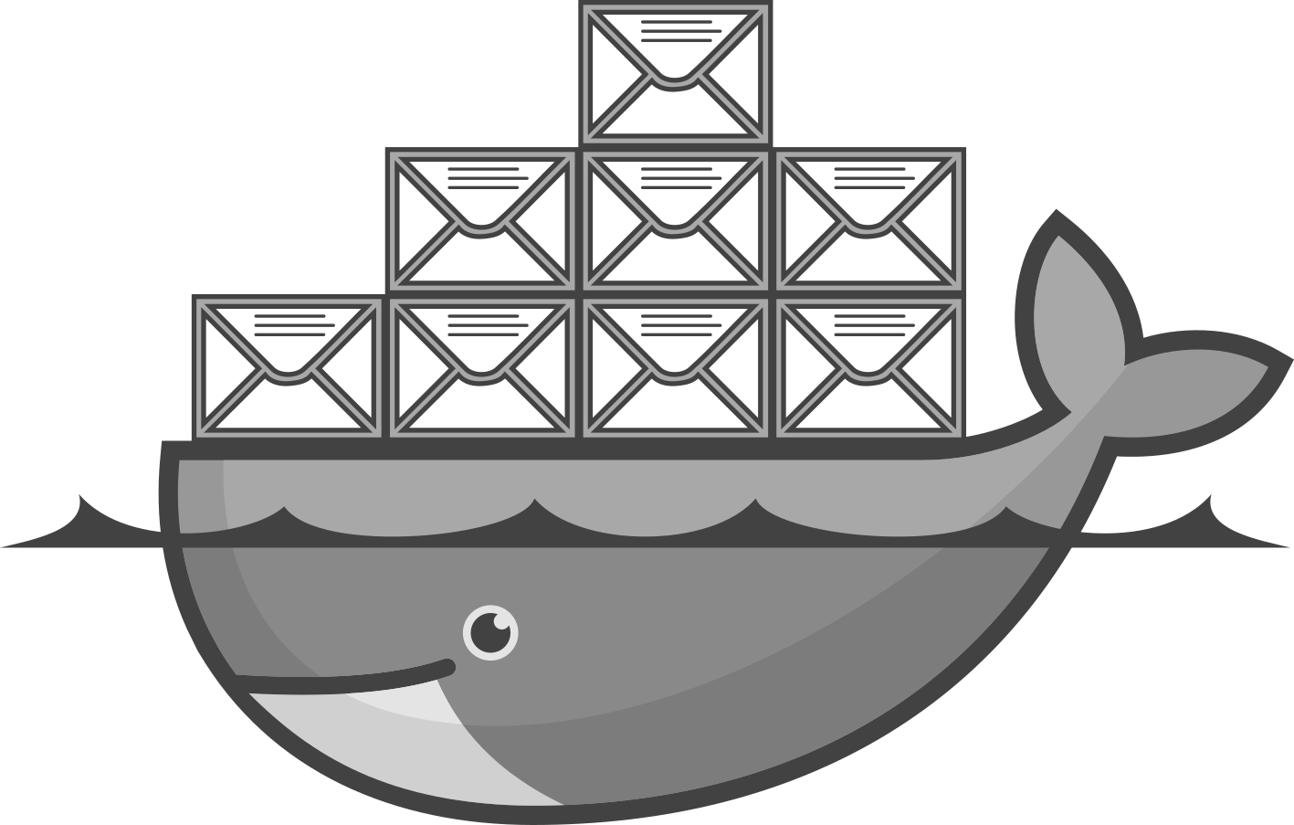
Kubernetes 자세히
주요 기능 보존 장점
02
결국, 컨테이너를 관리하기 위한 tool
업로드
인증
Kubernetes?
Kubernetes 자세히 보기
결제
회원가입
© 2019. firstmoment Co. all rights reserved.
Notes:
이 회사는 여러 개의 컨테이너를 사용합니다. 어떤 컨테이너는 업로드를 담당하고, 어떤 컨테이너는 인증을, 어떤 컨테이너는 결제를, 또 어떤 컨테이너는 회원가입을 다룬다고 했을 때 , 이 모든 컨테이너들은 동시에 업로드 되어야합니다.
몇 개의 소수의 컨테이너는 수동으로 배포할 수 있지만, 이런 컨테이너들이 아주 많아진다면, 문제가 생길 수 있는데요.
그림처럼 결제를 담당하는 컨테이너가 다운됐을때ㅡ, 이 회사가 사용자와 비용을 잃지 않으려면, 재빠르게 해당 컨테이너를 재시작해야합니다. 이 때 쿠버네티스가 사용됩니다.

Slide 26

하나하나의 이상을 살피는 것이 아닌,
‘최소 5개의 컨테이너 실행’ 과 같은 기능을 갖음.
Kubernetes 자세히
02
결국, 컨테이너를 관리하기 위한 tool
업로드
인증
Kubernetes?
Kubernetes 자세히 보기
결제 (Server Down)
회원가입
© 2019. firstmoment Co. all rights reserved.
Notes:
쿠버네티스는 이런 컨테이너들에게 문제가 있는지 하나하나 감시하는 역할을 하는 것은 아닙니다.

Slide 27



하나하나의 이상을 살피는 것이 아닌,
‘최소 5개의 컨테이너 실행’ 과 같은 기능을 갖음.
Kubernetes 자세히
02
결국, 컨테이너를 관리하기 위한 tool
업로드
인증
Kubernetes?
Kubernetes 자세히 보기
결제 (Server Down)
회원가입
개 컨테이너 늘 실행
© 2019. firstmoment Co. all rights reserved.
Notes:
하지만 보통 이렇게 작동합니다.
5개의 컨테이너가 최소로 실행되어야한다는 조건에서 결제 컨테이너가 다운된다면, 쿠버네티스는 그 컨테이너를 바로 재시작합니다. 이런식으로 모니터링을 하기 때문에, 컨테이너가 많은 경우 유용하게 쓰입니다.

Slide 28

Kubernetes 자세히
트래픽 증가 및 감소 시 장점
02
컨테이너를 관리하기 위한 tool
🙎‍♂️
🙎‍♂️
🙎‍♂️
🙎‍♂️
Kubernetes?
🙎‍♂️
🙎‍♂️
🙎‍♂️
🙎‍♂️
🙎‍♂️
🙎‍♂️
🙎‍♂️
🙎‍♂️
🙎‍♂️
🙎‍♂️
🙎‍♂️
🙎‍♂️
🙎‍♂️
🙎‍♂️
🙎‍♂️
🙎‍♂️
🙎‍♂️
🙎‍♂️
🙎‍♂️
🙎‍♂️
Kubernetes 자세히 보기
🙎‍♂️
🙎‍♂️
🙎‍♂️
🙎‍♂️
🙎‍♂️
🙎‍♂️
🙎‍♂️
🙎‍♂️
🙎‍♂️
🙎‍♂️
🙎‍♂️
🙎‍♂️
이 사람들을 수용할 준비가 안된 상태
© 2019. firstmoment Co. all rights reserved.
Notes:
쿠버네티스는 트래픽 증가 또는 감소 시에 효율적으로 컨테이너를 관리해주기도 합니다.
만약, 1만명의 사람들이 웹사이트에 접속하는 상황에서, 우리의 웹사이트는 그것을 대처할 준비가 안되었다고 가정해볼까요?
이런 경우에 쿠버네티스는 자동으로 새로운 컨테이너를 만들 수 있습니다.

Slide 29
Kubernetes 자세히
쿠버네티스는 자동으로 새로운 컨테이너들을 생성
02
컨테이너를 관리하기 위한 tool
🙎‍♂️
🙎‍♂️
🙎‍♂️
🙎‍♂️
Kubernetes?
🙎‍♂️
🙎‍♂️
🙎‍♂️
🙎‍♂️
🙎‍♂️
🙎‍♂️
🙎‍♂️
🙎‍♂️
🙎‍♂️
🙎‍♂️
🙎‍♂️
🙎‍♂️
🙎‍♂️
🙎‍♂️
🙎‍♂️
🙎‍♂️
🙎‍♂️
🙎‍♂️
🙎‍♂️
🙎‍♂️
Kubernetes 자세히 보기
🙎‍♂️
🙎‍♂️
🙎‍♂️
🙎‍♂️
🙎‍♂️
🙎‍♂️
🙎‍♂️
🙎‍♂️
🙎‍♂️
🙎‍♂️
🙎‍♂️
🙎‍♂️
이 사람들을 수용할 준비가 안된 상태
© 2019. firstmoment Co. all rights reserved.
Notes:
쿠버네티스가 다음과 같이 알아서 해당 앱 니즈에 맞게 컨테이너를 준비하고 관리해주는 것입니다.

Slide 30
Kubernetes 자세히
쿠버네티스는 최소 컨테이너 수로 자동 수 조절
02
컨테이너를 관리하기 위한 tool
🙎‍♂️
Kubernetes?
🙎‍♂️
🙎‍♂️
🙎‍♂️
🙎‍♂️
🙎‍♂️
Kubernetes 자세히 보기
🙎‍♂️
🙎‍♂️
🙎‍♂️
사람들이 떠나고 니즈가 DOWN
© 2019. firstmoment Co. all rights reserved.
Notes:
반대로, 해당 웹사이트에 사람들이 떠나고 니즈가 줄어들었다고 생각해볼까요?
사람들이 몰리고 니즈가 높아졌을때와 같이 쿠버네티스는 자동으로 컨테이너 수를 조정해줍니다. 최소 컨테이너 수를 정해놓으면 자동으로 조절해주는 방식입니다.
수동으로 해야 하는 작업이지만, 쿠버네티스를 통해 더 빠르고 손쉽게 컨테이너를 관리할 수 있게 된 것입니다.

Slide 31

Kubernetes 자세히
버전 업데이트 or 에러 해결 시 장점
02
기존의 방식
Kubernetes?
Old
Kubernetes 자세히 보기
New
© 2019. firstmoment Co. all rights reserved.
Notes:
이 외에도 또 다른 장점이 있는데요. 쿠버네티스는 버전 업데이트 . 또는 에러 해결 시에도 장점을 제공합니다.
웹 또는 앱을 다 만든 이후에, 새로운 버전으로 업데이트하고 싶거나 버그를 고치는 경우도 생길 수 있습니다.
이 경우에 수동으로 이 작업을 하게 된다면 다음과 같은 문제가 발생할텐데요.

Slide 32
Kubernetes 자세히
버전 업데이트 or 에러 해결 시 장점
02
기존의 방식
Kubernetes?
Old
Kubernetes 자세히 보기
New
© 2019. firstmoment Co. all rights reserved.
Notes:
컨테이너들을 끄고,

Slide 33
Kubernetes 자세히
버전 업데이트 or 에러 해결 시 장점
02
기존의 방식
Kubernetes?
Old
Kubernetes 자세히 보기
New
© 2019. firstmoment Co. all rights reserved.
Notes:
새로운 버전을 올리고

Slide 34
Kubernetes 자세히
버전 업데이트 or 에러 해결 시 장점
02
기존의 방식
Kubernetes?
Old -> New
Kubernetes 자세히 보기
New
사이트가 잠시 다운되어야하는 문제 발생
© 2019. firstmoment Co. all rights reserved.
Notes:
다시 컨테이너를 켜야합니다. 이 과정에서 사이트가 잠시 다운되어야하는 문제가 발생하겠죠??

Slide 35
Kubernetes 자세히
버전 업데이트 or 에러 해결 시 장점
02
쿠버네티스 사용 시 방식
Kubernetes?
Old
Kubernetes 자세히 보기
New
컨테이너의 신규 버전을 차례로 업데이트
© 2019. firstmoment Co. all rights reserved.
Notes:
쿠버네티스는 이를 간단하게 해결합니다. 쿠버네티스는 컨테이너의 신규버전을 ‘차.례.로” 업데이트합니다.
이렇게 동작하는 거죠.

Slide 36
Kubernetes 자세히
버전 업데이트 or 에러 해결 시 장점
02
쿠버네티스 사용 시 방식
Old -> New
Kubernetes?
Kubernetes 자세히 보기
New
컨테이너의 신규 버전을 차례로 업데이트
© 2019. firstmoment Co. all rights reserved.

Slide 37
Kubernetes 자세히
버전 업데이트 or 에러 해결 시 장점
02
쿠버네티스 사용 시 방식
Old -> New
Old -> New
Kubernetes?
Kubernetes 자세히 보기
New
컨테이너의 신규 버전을 차례로 업데이트
© 2019. firstmoment Co. all rights reserved.

Slide 38
Kubernetes 자세히
버전 업데이트 or 에러 해결 시 장점
02
쿠버네티스 사용 시 방식
Old -> New
Old -> New
Kubernetes?
Kubernetes 자세히 보기
New
컨테이너의 신규 버전을 차례로 업데이트
© 2019. firstmoment Co. all rights reserved.

Slide 39
Kubernetes 자세히
버전 업데이트 or 에러 해결 시 장점
02
쿠버네티스 사용 시 방식
Old -> New
Old -> New
Kubernetes?
Kubernetes 자세히 보기
New
Old -> New
컨테이너의 신규 버전을 차례로 업데이트
© 2019. firstmoment Co. all rights reserved.

Slide 40
Kubernetes 자세히
버전 업데이트 or 에러 해결 시 장점
02
쿠버네티스 사용 시 방식
Old -> New
Old -> New
Kubernetes?
Kubernetes 자세히 보기
New
Old -> New
Old -> New
UPDATED!
© 2019. firstmoment Co. all rights reserved.
Notes:
이렇게 업데이트가 되면, 아까처럼 웹사이트가 다운되는 경우는 없어집니다.

Slide 41

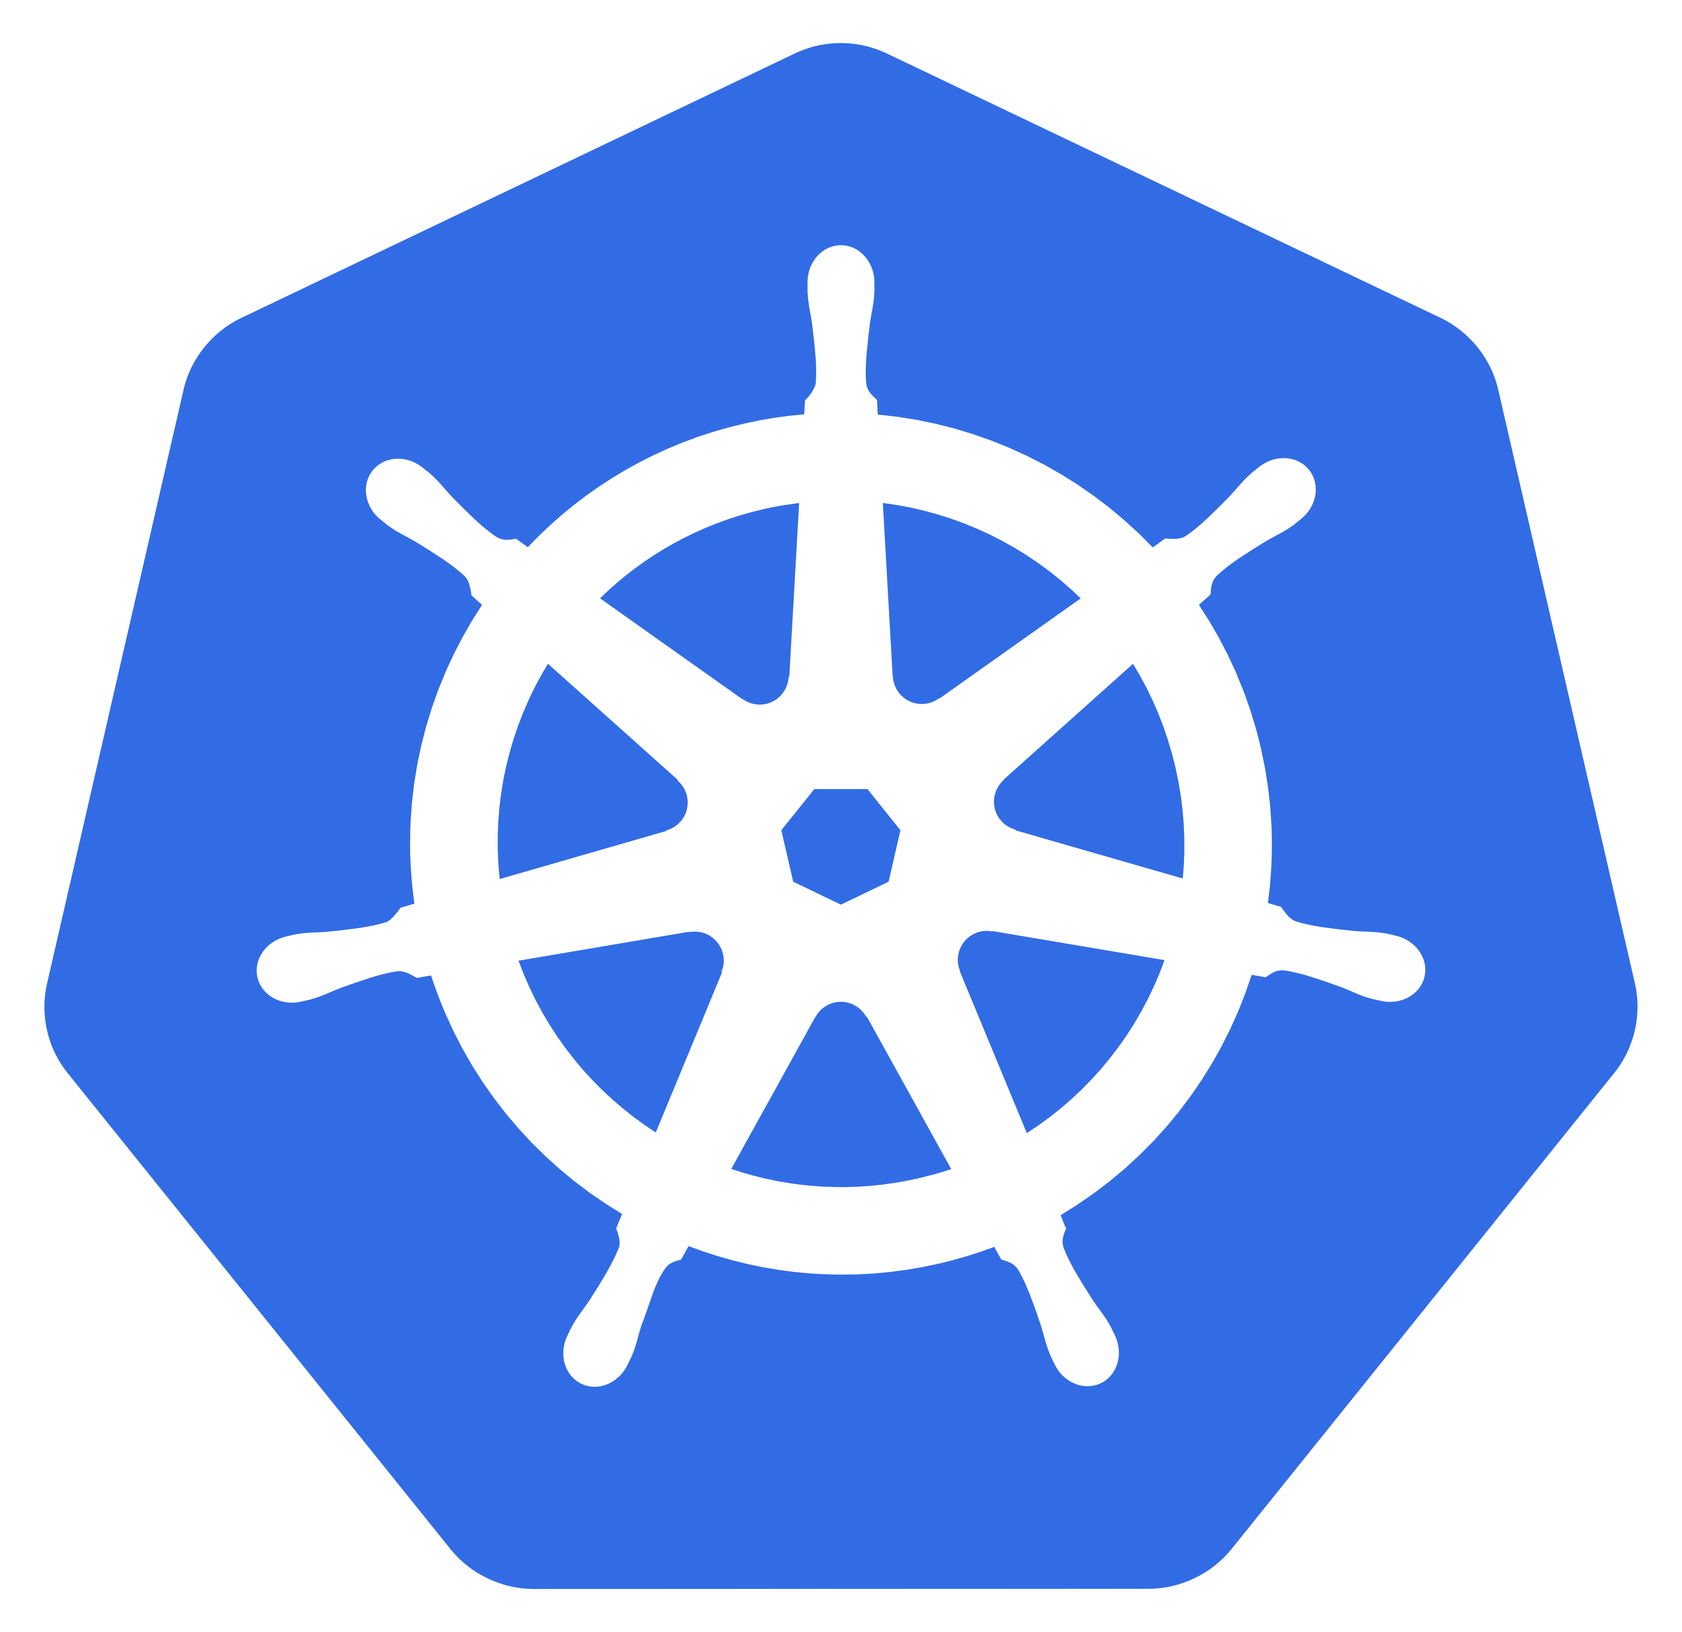
Kubernetes의 필요성
03
컨테이너를 사용하면 (ex. Docker 이용) 많은 자동화 할 것들이 생긴다.
특히, 많은 기능이 있는 앱/웹 서비스 운영 시 많은 컨테이너가 필요
Usable for
새로운 버전 배포
컨테이너 사이즈
조절
컨테이너 다운 시
즉시 실행
Kubernetes의 필요성
훌륭한 솔루션이 될 수 있다!
© 2019. firstmoment Co. all rights reserved.
Notes:
이런 장점들로 인해 요즘 사람들이 쿠버네티스에 많은 관심을 갖고 사용합니다.
컨테이너로 작업을 할 때, 자동화해야하는 것들이 아주 많습니다. 예를 들어, 새로운 버전을 배포하는 것, 컨테이너의 사이즈를 조절하는 것, 컨테이너 다운 시 즉시 실행시키도록 해야하는것, 이 외에도 많은 컨테이너들을 사용해 기능이 많은 서비스를 개발한다면 자동화 할 것들이 정말 많아보이는데요!

Slide 42
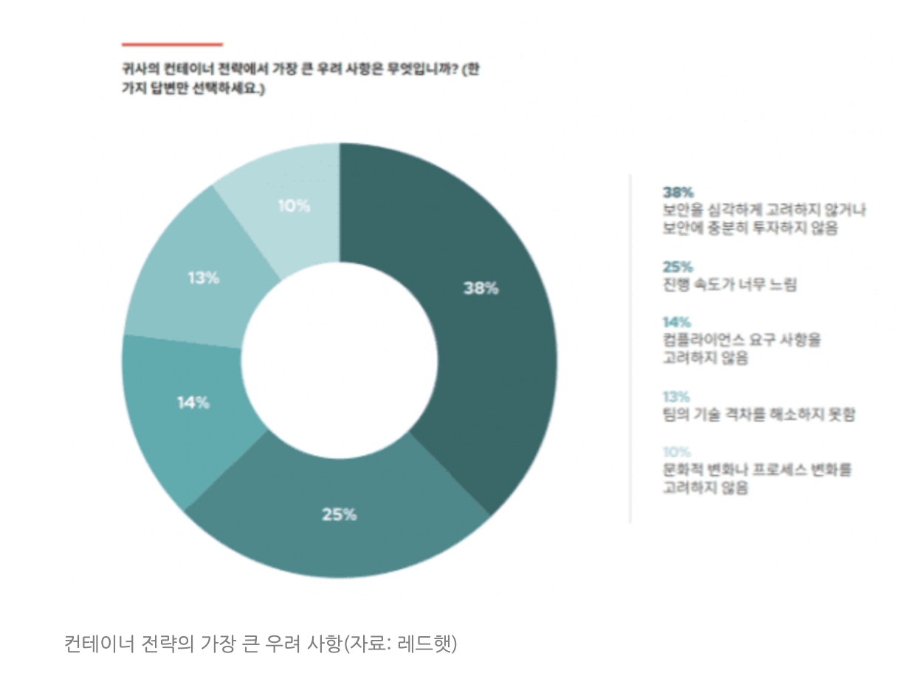
Kubernetes의 필요성
03
Usable for
Kubernetes의 필요성
© 2019. firstmoment Co. all rights reserved.
Notes:
물론 쿠버네티스를 사용하면서 주의할 점도 있습니다. 제가 뉴스 기사를 읽으며 알게 된 내용인데,
컨테이너 도입에 있어 보안이 최우선 과제 중 하나인데, 쿠버네티스의 도입에 비해 보안에 대한 솔루션이 부족하다고 합니다. 쿠버네티스와 같은 기술을 사용하는 이유 중 하나는 민첩성인데, 조사에 따르면 응답자의 67%가 보안 문제로 인해 애플리케이션 배포를 지연시키거나 속도를 늦춰야 했다고 합니다.
따라서 이런 새로운 기술들을 도입할 때는, 기존에 해당 기술을 도입한 기업에서 어떤 문제가 발생하고 있는지 파악하고, 보안문제와 같은 문제요소를 대응할 수 있는 준비를 해야겠다고 생각했습니다.
이러한 준비가 갖춰진 상태에서 쿠버네티스를 사용하면, 많은 컨테이너들을 관리하는데 유용한 tool로서 성공적인 기술의 도입을 이뤄낼 수 있을 것 같습니다.

Slide 43
Thank you
© 2019. firstmoment Co. all rights reserved.
Notes:
지금까지 쿠버네티스에 대해 알아보고 이해한대로 쉽게 정리를 해 보았는데요, 공부해보고 싶던 도커와 연관성이 있어 ＇도커’가 어떤 tool인지 알 수 있었습니다. 그리고 이런 컨테이너들의 관리를 도와주는 아주 유용한 도구 ‘쿠버네티스’가 있다는 것을 알게 되었습니다. 발표를 준비하는 과정에서 <쿠버네티스>에 대해 확실히 이해할 수 있었는데,.
이후에 제가 <환경 상이> 문제에 놓이게 되거나, 컨테이너들을 유용하게 관리하고 싶을 때 해당 대응책을 자신있게 제시할 수 있을 것 같아 좋은 경험이 되었습니다.
또, 이번 스터디를 통해 CKAD라는 <certified Kubernetes Application developer><공인 쿠버네티스 애플리케이션 개발자 자격증>도 있다는 것을 알게 되었습니다. 개발자로 일하게 될 경우에도, 배포과정에서도 보다 안정적이고 편하게 해당 기술을 사용할 수 있을 것 같아, 도커부터 제대로 공부해보려는 마음이 생겼습니다.
이상으로 발표를 마치겠습니다, 감사합니다.

